Slide 1

React JS
Flux

Slide 2
Flux
Flux — это архитектура, которую команда Facebook использует при работе с React. Это не фреймворк, или библиотека, это новый архитектурный подход, который дополняет React и принцип однонаправленного потока данных.
Типичная реализация архитектуры Flux может использовать эту библиотеку вместе с классом EventEmitter из NodeJS, чтобы построить событийно-ориентированную систему, которая поможет управлять состоянием приложения.

Slide 3
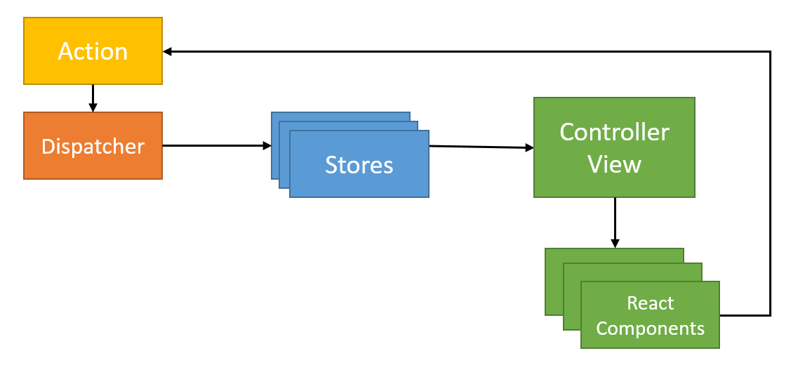
Структура Flux

Slide 4
Компоненты Flux
Компоненты Flux:
Actions / Действия — хелперы, упрощающие передачу данных Диспетчеру
Dispatcher / Диспетчер — принимает Действия и рассылает нагрузку зарегистрированным обработчикам
Stores / Хранилища — контейнеры для состояния приложения и логики в обработчиках, зарегистрированных в Диспетчере
Controller Views / Представления — React-компоненты, которые собирают состояние хранилищ и передают его дочерним компонентам через свойства

Slide 5
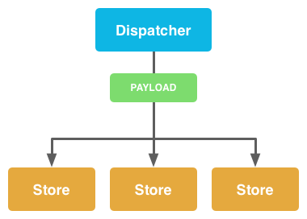
Диспетчер (dispatcher)
В сущности, Диспетчер (dispatcher) — это менеджер работы flux-приложения, его центральный узел. Диспетчер получает на вход действия и рассылает эти действия (и связанные с ними данные) зарегистрированным обработчикам.

Slide 6
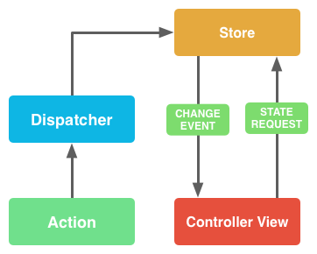
Actions & Stores
Хранилища (stores) в Flux управляют состоянием определенных частей предметной области приложения. На более высоком уровне это означает, что Хранилища хранят данные, методы получения этих данных и зарегистрированные в Диспетчере обработчики Действий.
Действия(actions) различаются по типу — константе, которая посылается вместе с данными действия. В зависимости от типа, Действия могут быть соответствующим образом обработаны в зарегистрированных обработчиках, при этом данные из этих Действий используются как аргументы внутренних методов.

Slide 7
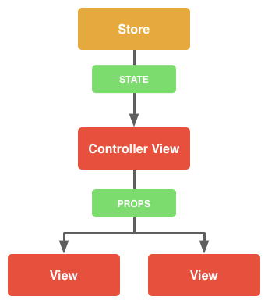
Controller views
Представления — это всего лишь React-компоненты, которые подписаны на событие «change» и получают состояние приложения из Хранилищ. Далее они передают эти данные дочерним компонентам через свойства.

